Slide 1
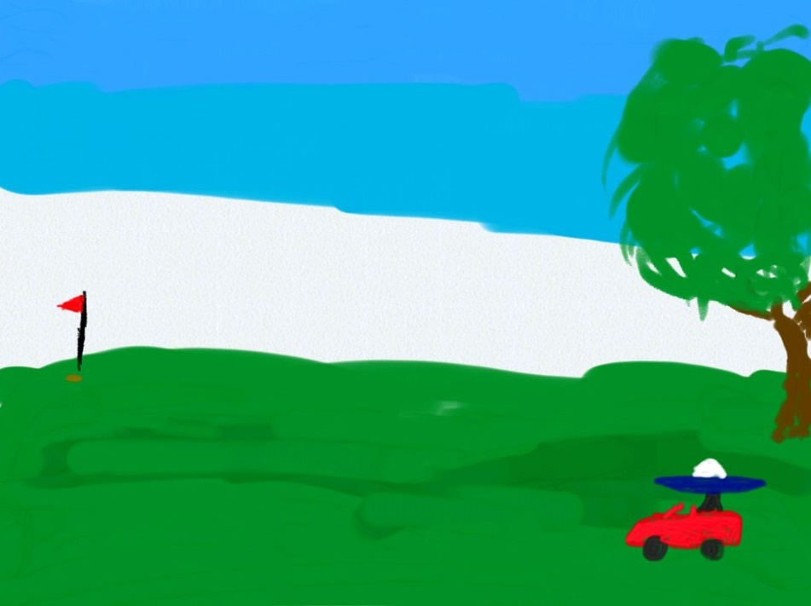
1. Das Konzept
Objekte
GolfFeld
SpielzeugAuto
GolfBall
Teller
Chancen
3 Bälle
Nicht von START, sondern weiter spielen
Ziel: GolfBall einlochen

Slide 2
2. BallBewegung
3 Faktoren beeinflussen die Ballbewegung
Boden (hüglig)
Auto-Geschwindigkeit
Wind (nicht immer, bzw. nicht überall)

Slide 3
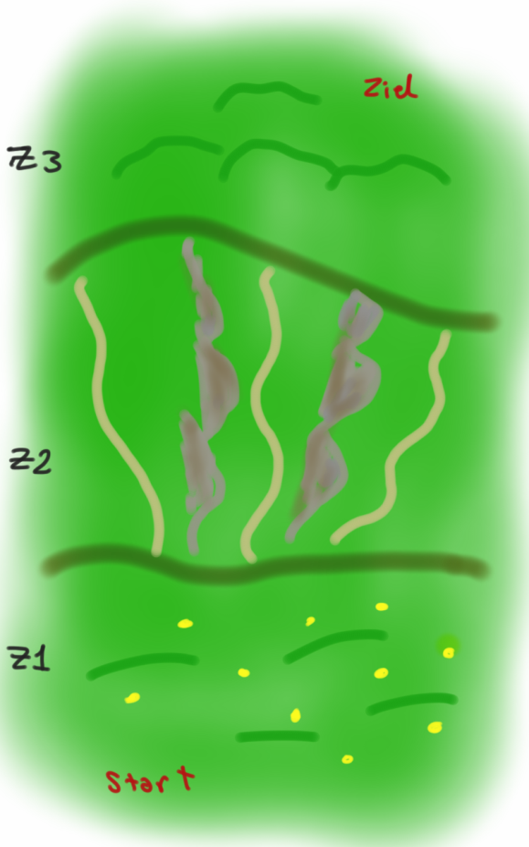
3. Terrain (3 Zonen)
Zone 1: nicht schwer, Spieler kann Münzen sammeln
Zone 2: besteht aus 3 Routen mit (Hindernisse & Hilfsmittel)
Route 1:
Hindernisse: schwieriges Gelände
Hilfsmittel: ein Rohr
Route 2:
Hindernisse: sehr windig
Hilfsmittel: Ändern des Ballgewichts
Route 3:
Hindernisse: Raben
Hilfsmittel: Verstecke
Zone 3: schwer zu fahren, keine Hilfsmittel

Slide 4
4 Erweiterungsmöglichkeiten
Steigerung des Schwierigkeitsgrads für jedes neue Level
Schwierigkeiten
z.B. Umfang des Tellers -> kleiner
Hilfsmittel
Teller aus unterschiedlichen Materialien (z.B. Keramik vs. Gummi)
Jedes neue Level = neues Szenario
z.B. Objekte:
Farm (Hünhnerstall)
Traktor
Ei (anderes Bewegungsmuster als ein Ball)
Nest

Slide 5
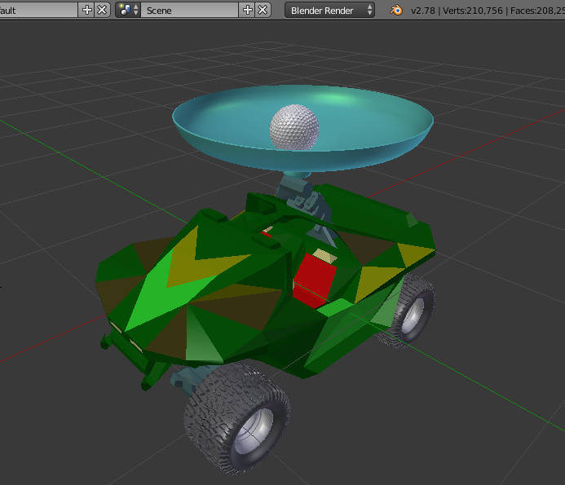
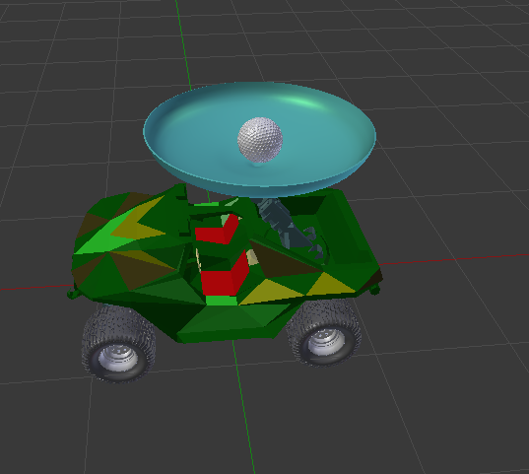
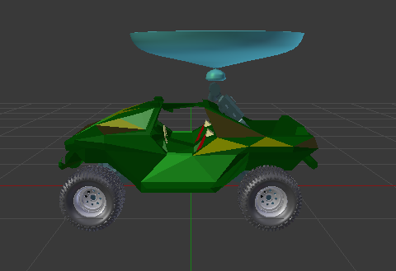
5 Blender (Objekte)

Slide 6
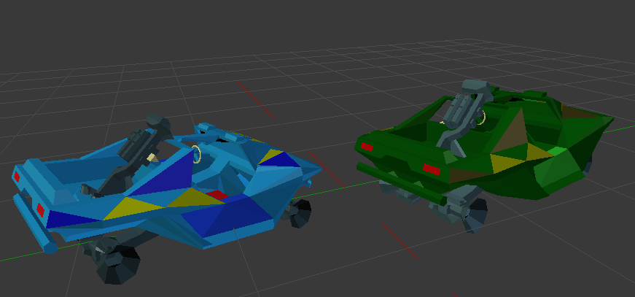
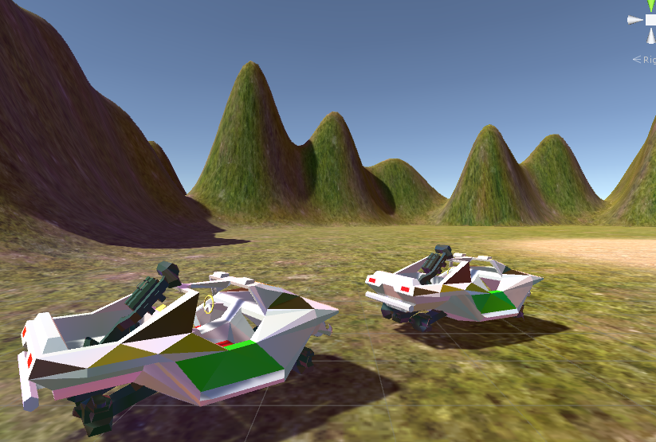
5 Blender (Probleme)

